Slide 1

OS IMPACTOS DA TAXA DE JUROS NO EQUILÍBRIO FINANCEIRO E ATUARIAL DO RPPS
Ronaldo de Oliveira, MSc.
Data: 27/04/2022 às 11:00 h

Slide 2



SÉRIO PROBLEMA PARA OS RPPS: ATIVO X PASSIVO
  * ATIVO (A MERCADO)
  * PASSIVO: META ATUARIAL
  (NA CURVA): INPC + 5,04% a.a.
  # ATIVO > PASSIVO = SUPERÁVIT
  # ATIVO < PASSIVO = DÉFICIT
  # ATIVO = PASSIVO = ESTÁ CASADO = OK!

Slide 3
IMPACTOS NO ATIVO

Slide 4
SELIC META HOJE = 11,75% a.a.
COPOM: 9 Altas Consecutivas
2015 = 14,25% a.a.
???
11,75% a.a.
+ 5 ANOS DE QUEDA DA TAXA SELIC
18/03/2021
2,0% a.a.

Slide 5
BOLETIM FOCUS BACEN: 22/04/2022

Slide 6
MERCADO NTNBs: 25/04/2022
IPCA + Cupom % a.a.

Slide 7
TAXAS NTNBs VENCIMENTO 15/05/2055 = TAXA REAL
5,92% a.a.
5,0% a.a.
TERRÍVEL MARCAÇÃO A MERCADO EM 2021 e 2022!
MARÇO/20
COVID 19
04/01/2021

Slide 8



TAXAS NTNBs VENCIMENTO 15/05/2055 = TAXA REAL
MARÇO 2022
IMA-B 5+ = 3,56 %
IMAB-5 + = ????
JANEIRO 2022
FEVEREIRO 2022
ABRIL 2022 ATÉ 25/04/2022
IMA-B 5+ = -1,61%
IMA-B 5+ = 0,0 %

Slide 9

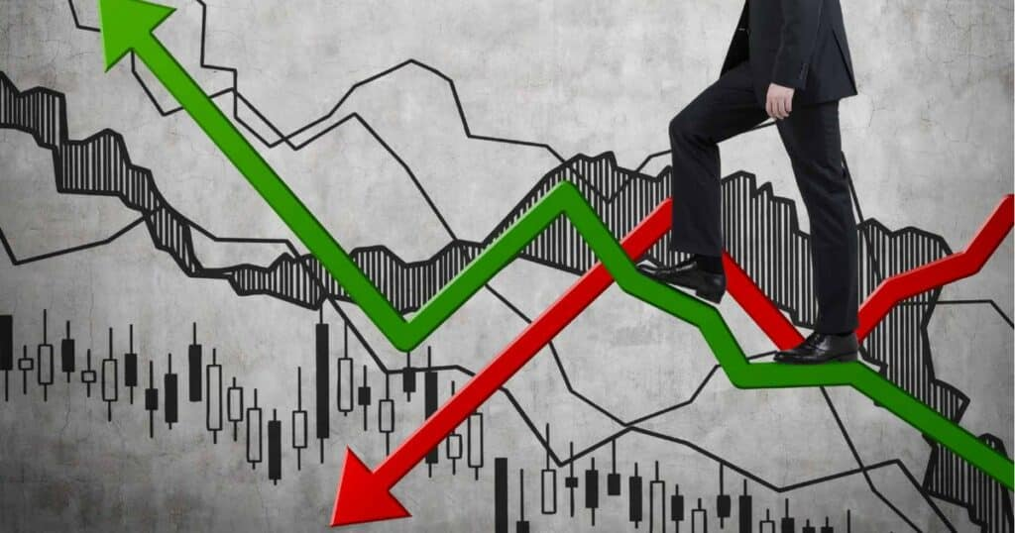
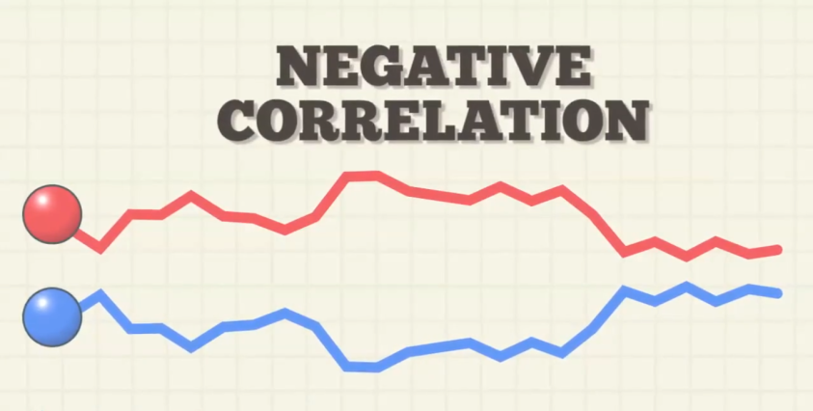
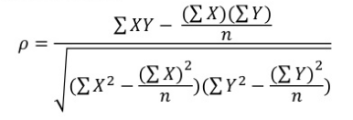
ALTA DA TAXA DE JUROS AMERICANA X FLUXO DOS BRICs PARA IBOVESPA
CORRELAÇÃO NEGATIVA EXISTE MESMO?

Slide 10
MATRIZ DE COVARIÂNCIA
(31/12/2010 à 31/03/2022)

Slide 11
RENTABILIDADES IBOVESPA x S&P500 X MSCI AC EM 2022

Slide 12
RENTABILIDADES DOS BENCHMARKS EM 2021

Slide 13
MARCAÇÃO NA CURVA X MARCAÇÃO A MERCADO
CURVA
MERCADO
RENTABILIDADE
TEMPO

Slide 14
MARCAÇÃO A MERCADO (MtM): MARK to MARKET
NORMAL: TaxadeMercado MtM
STRESS: TaxadeMercado MtM

Slide 15


MtM: MARK to MARKET: MÁGICO: “FAZ SUMIR DINHEIRO”
LTN (Pré-Fixado)
VF = R$ 1.000,00
Juros = 10% a.a.
Prazo = 1 ano
Cenário de Normalidade
Cenário de Stress
930,23 < 938,96
Conclusão: Diferença em Reais = R$ - 8,73

Slide 16
EFEITO ESPELHO: NORMALIDADE
R
E
T
O
R
N
O
IMA-B 5+
IMA-B
IRFM 1+
IRFM
IMA-B 5
IRFM 1
CDI/SELIC
RISCO
Notes:
16

Slide 17
EFEITO ESPELHO: CENÁRIO DE STRESS
R
E
T
O
R
N
O
CDI/SELIC
IRFM 1
IMA-B 5
IRFM
0
IRFM 1+
IMA-B
RISCO
NEGATIVO
IMA-B 5+
Notes:
17

Slide 18
EFEITO ESPELHO: NORMALIDADE
R
E
T
O
R
N
O
RENDA VARIÁVEL
MULTIMERCADO
RENDA FIXA
RISCO
Notes:
18

Slide 19
EFEITO ESPELHO: CENÁRIO DE STRESS
R
E
T
O
R
N
O
RENDA FIXA
0
MULTIMERCADO
RISCO
NEGATIVO
RENDA VARIÁVEL
Notes:
19

Slide 20
IMPACTOS NO PASSIVO

Slide 21
PORTARIA SPREV Nº 6.132, DE 25 DE MAIO DE 2021
MÁX = 5,04% a.a.
%
DURATION

Slide 22
RPPS “X” AVALIAÇÃO ATUARIAL 2020

Slide 23
RPPS “X” AVALIAÇÃO ATUARIAL 2021

Slide 24
RPPS “X” AVALIAÇÃO ATUARIAL 2022

Slide 25
SOLUÇÃO ÓTIMA !!!
ALM: Asset Liability Management

Slide 26
PORTARIA MF nº 577, 27/12/2017
Art. 16. Para a organização do RPPS devem ser observadas as seguintes normas de contabilidade: ............
§ 2º: Os títulos de emissão do Tesouro Nacional poderão ser contabilizados pelos respectivos custos de aquisição acrescidos dos rendimentos auferidos, desde que atendam cumulativamente aos seguintes parâmetros:
I - seja observada a sua compatibilidade com os prazos e taxas das obrigações presentes e futuras do RPPS;
FLUXO ATUARIAL PREVISTO PELO ATUÁRIO!

Slide 27
PORTARIA MF nº 577, 27/12/2017
II - sejam classificados separadamente dos ativos para negociação (marcados a mercado), ou seja, daqueles adquiridos com o propósito de serem negociados, independentemente do prazo a decorrer da data da aquisição;
III - seja comprovada a intenção e capacidade financeira do RPPS de mantê-los em carteira até o vencimento (ESTUDO DE ALM); e
IV - sejam atendidas as normas de atuária e de contabilidade aplicáveis aos RPPS, inclusive no que se refere à obrigatoriedade de divulgação das informações relativas aos títulos adquiridos, ao impacto nos resultados e aos requisitos e procedimentos, na hipótese de alteração da forma de precificação dos títulos de emissão do Tesouro Nacional.

Slide 28
PORTARIA MF nº 577, 27/12/2017
Artigo 16, § 3º: As operações de alienação de títulos de emissão do Tesouro Nacional realizadas simultaneamente à aquisição de novos títulos da mesma natureza, com prazo de vencimento superior e em montante igual ou superior ao dos títulos alienados, não descaracterizam a intenção do RPPS de mantê-los em carteira até o vencimento.
TROCA DE TÍTULOS PARA
ALONGAMENTO DA CARTEIRA!!!

Slide 29

ESTRUTURA DO ALM
Cenários dos Benchmarks
Obtenção de retornos e volatilidades
CENÁRIO ECONÔMICO
Projeção do Passivo
Valor anual de fluxo de caixa
ALM
Otimização do Ativo
Otimização da carteira
Mitigação de risco de liquidez
Mitigação de risco de solvência
Ponto ótimo entre Risco e Retorno
ATIVO
PASSIVO

Slide 30
FLUXO PASSIVO RPPS “X” (RECEITAS – DESPESAS)
2033

Slide 31
DADOS HISTÓRICOS DOS BENCHMARKs:
(31/12/2010 à 31/03/2022)

Slide 32
FRONTEIRA EFICIENTE DE MARKOWITZ
20º

Slide 33

QUAL TÍTULO PÚBLICO MEU PASSIVO DEIXA EU COMPRAR E QUANTO?
TÍTULO PÚBLICO FEDERAL
?
NTN-B

Slide 34
QUAIS VÉRTICES DE NTN-Bs, QUAL O MONTANTE (R$) E QUANTOS TÍTULOS O PASSIVO DO RPPS “X” PERMITE QUE SEJA COMPRADO?

Slide 35
PROTEÇÃO (“HEDGE”) DO PASSIVO ATUARIAL DO RPPS “X”

Slide 36

CONCLUSÃO
CENÁRIO ECONÔMICO
ALM
A Gestão do casamento de Ativos e Passivos possibilita a diminuição dos RISCOS OBJETIVAMENTE aumentando a chance de SUCESSO do objetivo buscado, fugindo do SUBJETIVISMO!
ATIVO
PASSIVO

Slide 37
CURRICULUM VITAE: RONALDO DE OLIVEIRA, MSc.
# Bacharel em Estatística pela Universidade de São Paulo (IME/USP);
* Estatístico: CONRE 3ª Região nº 1.649;
# Bacharel em Direito pela Pontifícia Universidade Católica de São Paulo (PUC/SP);
* Advogado: OAB/SP nº 162.211;
# Mestre em Engenharia Elétrica pela Escola Politécnica da Universidade de São Paulo (POLI/USP);
# Bacharel em Ciências Atuariais pela Pontifícia Universidade Católica de São Paulo (PUC/SP).
* Atuário: registro no Ministério da Economia nº 0002207/RJ.

Slide 38
MUITO OBRIGADO!
RONALDO DE OLIVEIRA
ronaldo@ldbempresas.com.br
Tels: (11) 3214-0372
(11) 9 4360-0600

